Slide 1
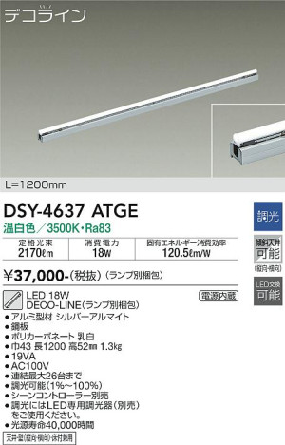
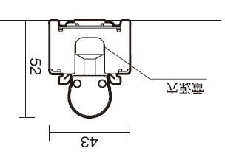
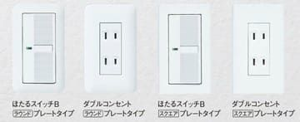
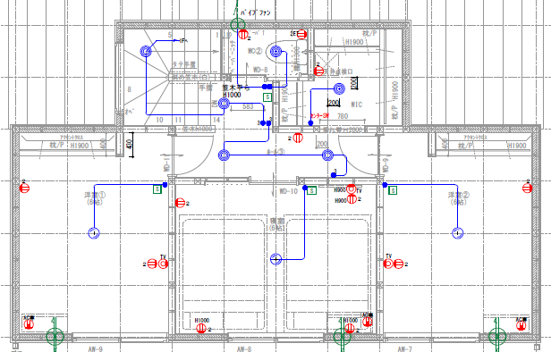
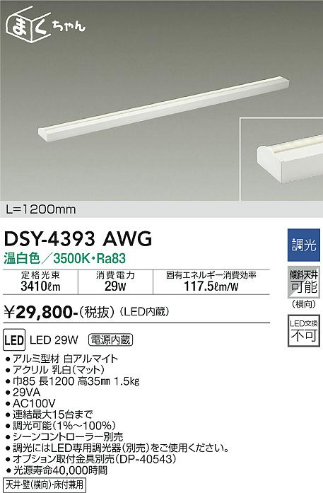
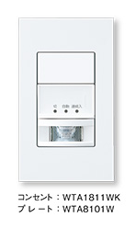
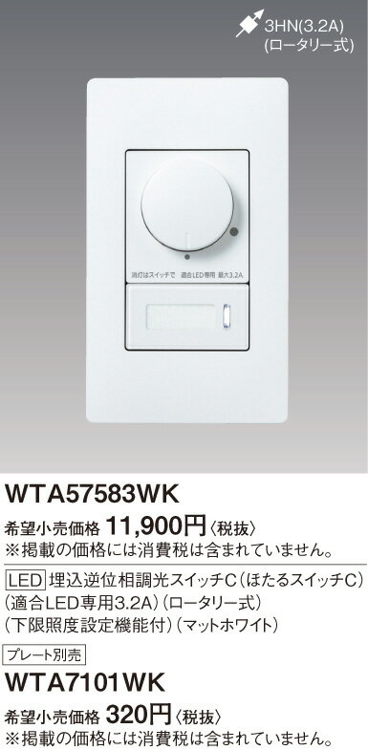
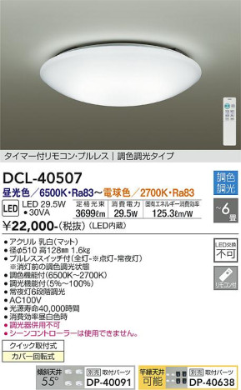
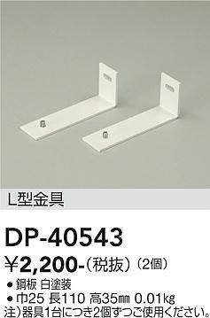
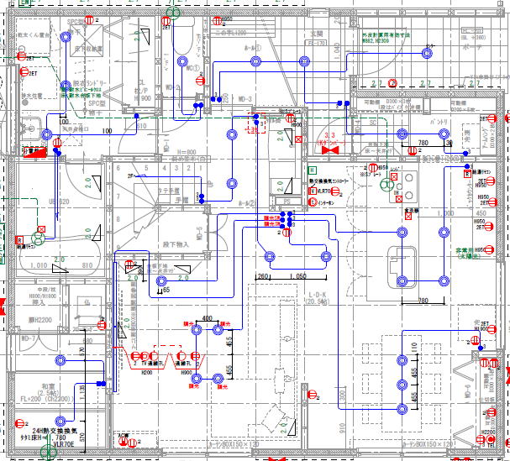
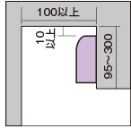


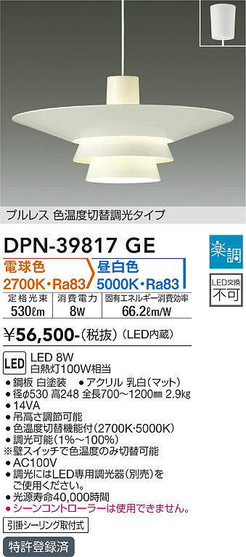
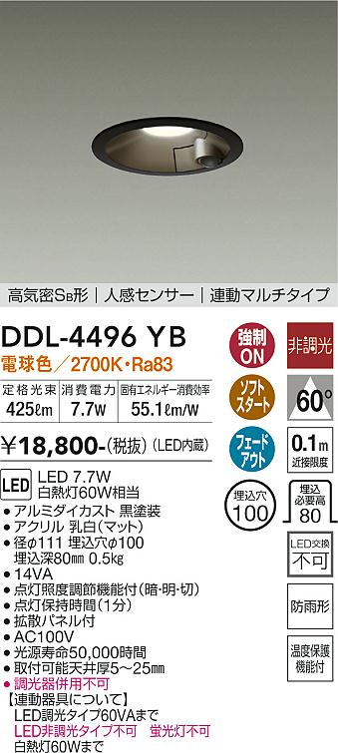
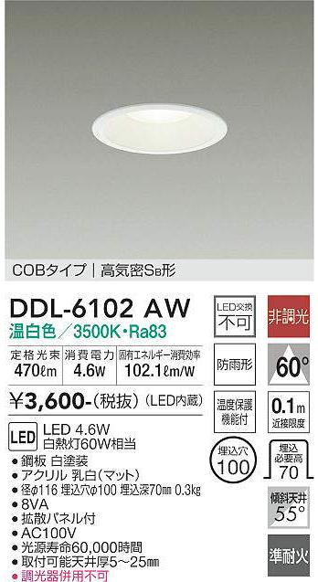
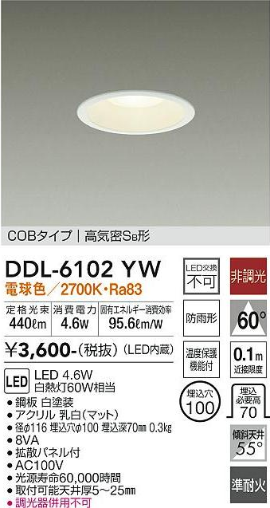
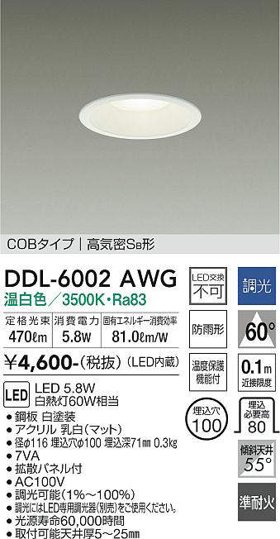
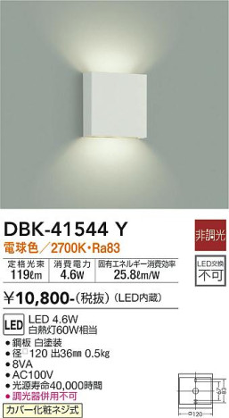
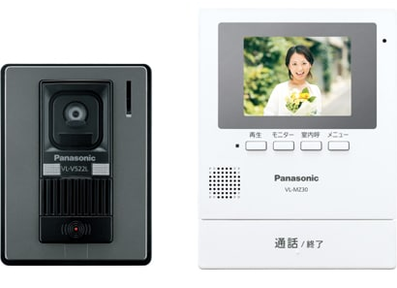

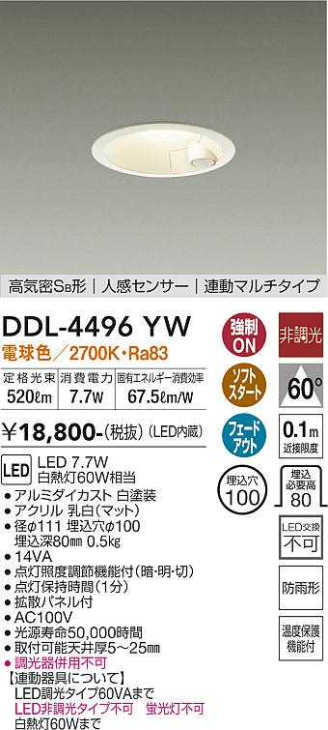
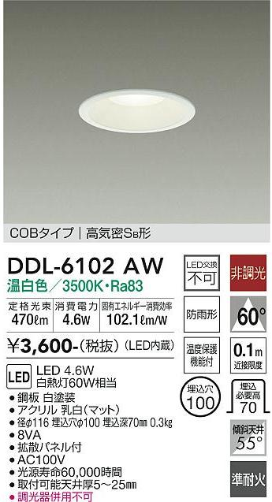
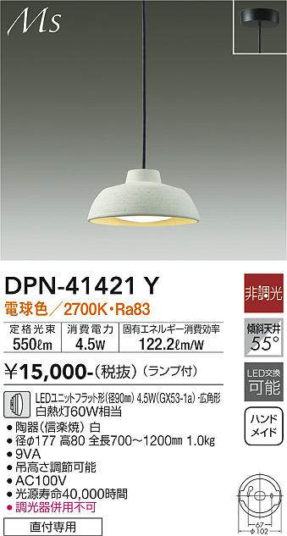
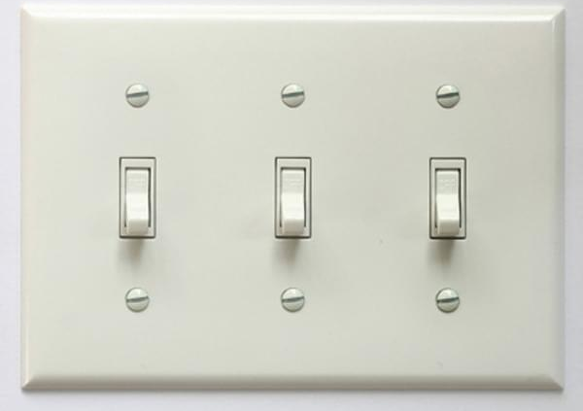
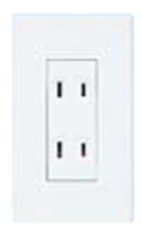
DSY-4636ATGE（900）
×1
間接照明
人感センサSW
調光SW
居室ｼｰﾘﾝｸﾞ
内部：ｺｽﾓﾜｲﾄﾞ ｽｸｴｱ(Panasonic)
×2
×1
×2
×3
DSY-4393 AWG
WTA1811WK
WTA57583WK
DCL40507
２階
内部SW：アドバンス
ﾀﾞｲﾆﾝｸﾞﾍﾟﾝﾀﾞﾝﾄ灯
×1
ポーチ灯
基本照明ﾀﾞｳﾝﾗｲﾄ
寝室、洋室①② 灯
階段灯
DPN-39817 GE
×4
×1
×26（20+6）
×2
DDL6002AWG
×
×1
DDL-4496YB
DDL6102AW
DDL6102YW
DCL40507
DBK41544Y
１階
ﾄﾞｱﾎﾝ：VL-SZ30KL
(Panasonic)
外部：ｽﾏｰﾃﾞｻﾞｲﾝｼﾘｰｽﾞ
2024. 12.1
PG House 伊藤友章様邸 新築工事 Lighting Plan ( 図番 7-3 )
標準スイッチ
2nd Floor
AXCIS,INC.

